Slide 1
R 기반 빅데이터 분석
R 활용 데이터 통계분석

Slide 2
CONTENTS
01 02 03
함수
패키지
데이터 프레임
- 함수란?
- 매개변수, 인자
- 함수 생성 및 실행
- 패키지란?
- 주로 사용하는 패키지
- 패키지 설치 및 사용
- 연산자
- 내장 함수

Slide 3
R 활용 데이터 통계분석
함수

Slide 4
R 활용 데이터 통계분석
01
함수란?
함수는 어떠한 입력 값을 가지고 작업을 실행하고 결과물을 출력하는 것이 함수가 하는 일이다.
함수명 <- function(매개변수){
실행할 코드1
실행할 코드2
return 출력 값
}
함수명(인자) → 함수 호출하는 부분
함수를 사용 하는 이유는 반복적으로 실행 해야되는 코드가 있을 시 코드를 반복해서 사용하게 되면 코드가 길어질 뿐만 아니라 코드가 길어짐으로 코드를 보는데 가독성이 떨어진다.

Slide 5
R 활용 데이터 통계분석
01
매개변수, 인자
매개 변수와 인자는 사람들이 혼용해서 사용하는 경우가 많다.
매개변수는 함수에 입력으로 전달된 값을 받는 변수이고
인자는 함수를 호출할 때 전달하는 입력 값을 의미한다.
함수에서 매개변수와 인자를 사용하지 않는 경우도 존재한다.

Slide 6
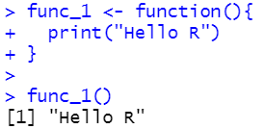
R 활용 데이터 통계분석
01
함수 생성 및 실행
Function 이라는 커맨드를 이용하여 새로운 함수 func_1을 생성하였다.
정의가 된 함수를 실행하는 법은 함수의 이름을 호출하면 실행이 된다.

Slide 7
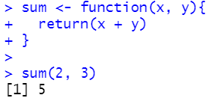
R 활용 데이터 통계분석
01
함수에 특정한 값을 전달
생성하는 함수에 매개변수가 존재하는 경우에는 함수를 호출할 때도 인자 값을 넣어줘야 한다.

Slide 8
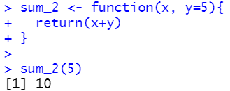
R 활용 데이터 통계분석
01
매개 변수의 기본값 지정
매개 변수에 기본 값을 할당하는 방법으로 매개변수를 지정 할 때 특정 값을 지정하면 인자 값을 지정하지 않더라도 함수의 호출이 가능하다.

Slide 9
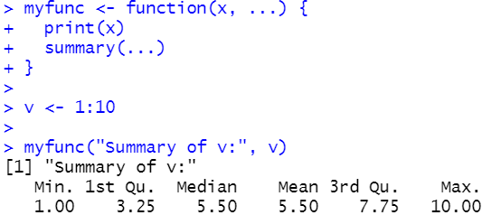
R 활용 데이터 통계분석
01
인자의 개수가 가변인 경우
인자의 개수가 가변적인 경우에는 부호(…)를 이용하여 사용한다.
사용자가 함수에 전달한 인자의 개수를 미리 알지 못 하는 경우에 유용하게 사용된다.

Slide 10
R 활용 데이터 통계분석
패키지

Slide 11
R 활용 데이터 통계분석
02
패키지란?
오픈 소스인 R의 장점은 다른 사용자들이 만들어놓은 함수들을 쓸 수 있다는 것이다. 이 함수들의 모음을 패키지(Package)라고 하며, R을 이용하는 사람은 인터넷이 된다면, 언제, 어디서든지 이 패키지를 다운 받아서 사용할 수 있다.

Slide 12
R 활용 데이터 통계분석
02
패키지란?
패키지 공유는 CLAN(http://cran.r-project.org)의 'Packages'를 눌러서 어떤 패키지가 있는지 볼 수 있으며, 인터넷을 사용할 수 없는 환경에서 R을 써야하는 경우, 해당 싸이트에서 미리 사용할 패키지들을 다운받아올 수 있다.
R은 스크립트 언어이며, 스크립트 언어로써의 기능을 잘 활용하려면, 상황에 맞게 내게 필요한 패키지를 찾는 능력이 필요하다.
각 패키지는 그 사용방법을 익히는데 도움을 주기 위한 내장 데이터셋을 가지고 있다.
패키지 설치 후 패키지 이름에 커서를 올린 상태에서 F1을 누르면 해당 패키지에 대한 자세한 정보를 얻을 수 있는 링크등으로 이동할 수 있다.

Slide 13
R 활용 데이터 통계분석
02
주로 사용하는 패키지 목록
RMysql
- mysql의 데이터를 직접 R로 불러올 수 있는 패키지
readxl
- read_excel() 함수를 이용하여 엑셀 파일을 불러올 수
있는 패키지
dplyr
- 데이터 처리에 특화된 패키지이다.
tidyr
- 데이터셋의 레이아웃을 바꿀 때 유용한 패키지이다.
- dplyr과 같이 사용된다.
stringer
- 문자열 다루는 것과 정규 표현식 관련 패키지이다.

Slide 14
R 활용 데이터 통계분석
02
주로 사용하는 패키지 목록
lubridate
- date와 time을 다루기 쉽게 만드는 패키지이다.
ggplot2
- R에서 매우 유명한 시각화 패키지이다.
- 함수가 직관적이고 그래픽 시스템의 완성도가 높다.
ggvis
- grammar of graphics을 기반으로 동작하는, 대화형,
웹베이스의 그래픽 라이브러리이다.
rgl
- 3D 시각화를 위한 패키지이다.

Slide 15
R 활용 데이터 통계분석
02
주로 사용하는 패키지 목록
htmlwidgets
- 자바스크립트 기반의 시각화를 위한 패키지이다.
googleVis
- 데이터 시각화를 구글 차트를 이용 할 수 있는 패키지이다.

Slide 16
R 활용 데이터 통계분석
02
패키지 설치 및 사용
패키지를 이용하려면 먼저 패키지의 설치가 필요하다.
설치한 패키지를 사용하려면 패키지를 로드 해주어야 한다.
install.package(“패키지명”)
library(패키지명)

Slide 17
R 활용 데이터 통계분석
데이터프레임

Slide 18
R 활용 데이터 통계분석
03
데이터 프레임
data.frame() 함수를 이용하면 벡터, 행렬, 요인, 심지어 다른 데이터 프레임을 묶어서 새로운 데이터 프레임을 만들 수 있다. 이 때 다음과 같은 제한 조건이 있다.
벡터는 모두 같은 길이를 가져야 하며 행렬과 데이터 프레임은 모두 같은 행 수를 가져야 한다. 벡터의 같은 위치의 데이터와 행렬 및 데이터 프레임의 같은 행에 있는 데이터가 연결되어 하나의 데이터 단위가 된다.
벡터는 하나의 벡터가 데이터 프레임의 하나의 열이 되지만, 행렬, 데이터 프레임은 각 열이 데이터 프레임의 하나의 열이 된다.

Slide 19
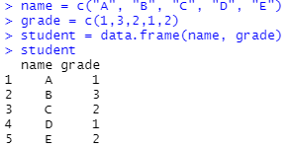
R 활용 데이터 통계분석
03
데이터 프레임
data.frame() 함수를 이용하여 데이터프레임 생성

Slide 20
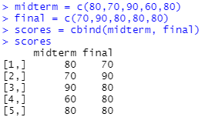
R 활용 데이터 통계분석
03
데이터 프레임
cbind() 함수를 이용하여 데이터프레임 생성

Slide 21
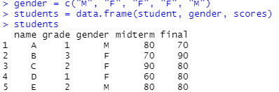
R 활용 데이터 통계분석
03
데이터 프레임

Slide 22
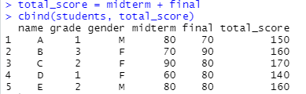
R 활용 데이터 통계분석
03
열 추가 함수 - cbind()
cbind() 함수를 이용하면 열을 추가할 수 있다.

Slide 23
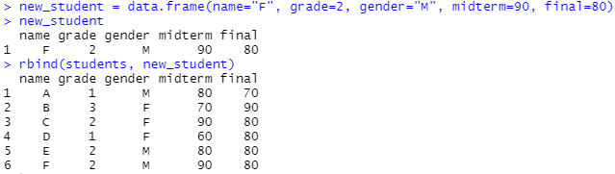
R 활용 데이터 통계분석
03
행 추가 함수 - rbind()
rbind() 함수를 이용하면 행을 추가할 수 있다.
주의할 점은 데이터의 각 항목의 이름과 형식이 같아야 추가가 가능하다.

Slide 24
R 활용 데이터 통계분석
03
데이터 프레임 열 지정
데이터프레임의 각 열을 지정할 때는 리스트의 각 요소를 지정할 때와 마찬가지로 $ 기호 또는 [[ ]]를 이용하여 다음과 같은 형태로 지정하면 출력이 가능하다.
데이터프레임명$컬럼명
데이터프레임명[[컬럼위치]]
데이터프레임명[[컬럼명]]

Slide 25

R 활용 데이터 통계분석
03
데이터 프레임 열 지정
students$name은 데이터프레임의 name 컬럼의 값을 출력
students[[“grade”]]는 데이터프레임의 grade 컬럼의 값을 출력
students[[3]]은 데이터프레임의 3번째 컬럼의 값을 출력한다.

Slide 26
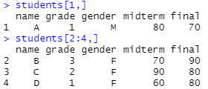
R 활용 데이터 통계분석
03
데이터 프레임 필터링
데이터프레임명[행의 수, 열의 수]를 이용하여 데이터프레임의 일부 데이터를 출력할 수 있다.

Slide 27
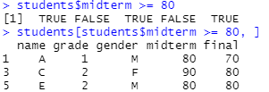
R 활용 데이터 통계분석
03
데이터 프레임 필터링

Slide 28
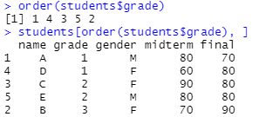
R 활용 데이터 통계분석
03
데이터 프레임 필터링
order() 함수를 이용하여 오름차순으로 데이터를 정렬 할 수 있다.

Slide 29
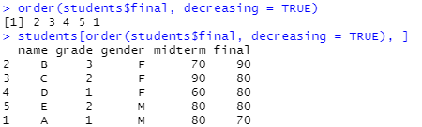
R 활용 데이터 통계분석
03
데이터 프레임 필터링
order() 함수의 decreasing 인자 값을 TRUE로 지정해주면 내림차순 정렬이 가능하다.

Slide 30

R 활용 데이터 통계분석
03
데이터 프레임 필터링
subset() 함수를 이용하여 필터링을 하게 되면 일반적인 필터링 방법에서는 NA는 결과를 확인이 불가능하기때문에 출력이 되지만 NA를 자동으로 제거하여 출력한다.

Slide 31
THANK
YOU

